Slide 1

TR2 RA explorer
技術開發二處
技術開發三課
2021/11/29

Slide 2
智慧材料挑選 sys. :
TR2光學計算器(選出適合的LC) → RA explorer(PI/Seal)搭配性
VOC
材料選材資料庫
(TR2)
搭配 supplier roadmap 確認是否能開發材料
光學規格
LC 選材
(TR2光學)
TR2 光學計算器
決定LC
候選
TR2
離子搭配性
( jar test)
TR2
配向力
搭配性
TR2
接著力
搭配性
TR2 LTS
(Bulk LTS)
( jar test LTS)
(SLV loss LTS)
Benchmark
業界水準
LC datasheet
PI datasheet
Seal datasheet
決定 PI候選
決定Seal候選
RA explorer
TR3/產品OPT/RA/IS
資料庫
決定
材料型號
確認過往的 OPT/IS/RA issue 風險

Slide 3
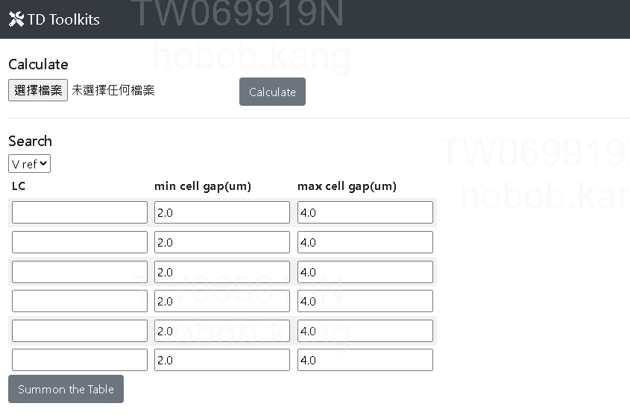
TR2 光學計算器:
0
上傳 row data, 建立資料庫
(資料庫數據為持續累加)
1
選定以產品當 ref. or LC本身操作電壓(材料本質)
2
挑選需要的LC 與 cell gap 範圍
3

Slide 4
TR2 光學計算器:
 | LC | Vop(V) | V% | Δnd(nm) | Gap(um) | LC% | u' | v' | Δ(u', v') | ΔEab* | CR | ΔCR(%) | T% | Tr(ms) | Tf(ms) | RT(ms) | G2G(ms) | platform_ref | Tr(ms)_ref | Tf(ms)_ref | RT(ms)_ref | G2G(ms)_ref | CR_ref
0 | LCT-15-1098 | 3.9 | Vref | 252 | 2.6 | 47.5 | 0.190 | 0.416 | 0.003 | 9.068 | 1611 | 14 | 74.31 | 12.3 | 7.7 | 19.8 | 24.2 | 6512 | 15.1 | 6.3 | 12.7 | 15.6 | 1411
1 | LCT-15-1098 | 3.9 | Vref | 262 | 2.7 | 50.2 | 0.190 | 0.420 | 0.003 | 7.670 | 1567 | 11 | 75.04 | 12.9 | 8.3 | 21.0 | 25.7 | 6512 | 15.1 | 6.3 | 12.7 | 15.6 | 1411
2 | LCT-15-1098 | 3.9 | Vref | 272 | 2.8 | 52.8 | 0.190 | 0.423 | 0.003 | 6.609 | 1525 | 8 | 75.76 | 13.4 | 8.9 | 22.3 | 27.2 | 6512 | 15.1 | 6.3 | 12.7 | 15.6 | 1411
3 | LCT-15-1098 | 3.9 | Vref | 281 | 2.9 | 55.4 | 0.191 | 0.426 | 0.003 | 5.793 | 1487 | 5 | 76.48 | 14.0 | 9.5 | 23.5 | 28.8 | 6512 | 15.1 | 6.3 | 12.7 | 15.6 | 1411
4 | LCT-15-1098 | 3.9 | Vref | 291 | 3.0 | 58.0 | 0.191 | 0.430 | 0.003 | 5.176 | 1451 | 3 | 77.21 | 14.6 | 10.1 | 24.8 | 30.3 | 6512 | 15.1 | 6.3 | 12.7 | 15.6 | 1411
5 | LCT-15-1098 | 3.9 | Vref | 301 | 3.1 | 60.6 | 0.192 | 0.433 | 0.003 | 4.735 | 1417 | 0 | 77.93 | 15.2 | 10.7 | 26.0 | 31.8 | 6512 | 15.1 | 6.3 | 12.7 | 15.6 | 1411
6 | LCT-15-1098 | 3.9 | Vref | 310 | 3.2 | 63.3 | 0.192 | 0.436 | 0.003 | 4.463 | 1386 | -2 | 78.65 | 15.7 | 11.3 | 27.2 | 33.3 | 6512 | 15.1 | 6.3 | 12.7 | 15.6 | 1411
7 | LCT-15-1098 | 3.9 | Vref | 320 | 3.3 | 65.9 | 0.193 | 0.439 | 0.003 | 4.360 | 1356 | -4 | 79.38 | 16.3 | 11.9 | 28.5 | 34.8 | 6512 | 15.1 | 6.3 | 12.7 | 15.6 | 1411
8 | LCT-15-1098 | 3.9 | Vref | 330 | 3.4 | 68.5 | 0.194 | 0.443 | 0.003 | 4.428 | 1328 | -6 | 80.10 | 16.9 | 12.5 | 29.7 | 36.4 | 6512 | 15.1 | 6.3 | 12.7 | 15.6 | 1411
9 | LCT-15-1098 | 3.9 | Vref | 340 | 3.5 | 71.1 | 0.195 | 0.446 | 0.003 | 4.666 | 1302 | -8 | 80.82 | 17.5 | 13.1 | 31.0 | 37.9 | 6512 | 15.1 | 6.3 | 12.7 | 15.6 | 1411
10 | LCT-15-1098 | 3.9 | Vref | 349 | 3.6 | 73.8 | 0.196 | 0.449 | 0.003 | 5.076 | 1277 | -9 | 81.55 | 18.0 | 13.7 | 32.2 | 39.4 | 6512 | 15.1 | 6.3 | 12.7 | 15.6 | 1411
11 | ILD-843001 | 3.9 | Vref | 270 | 2.6 | 53.7 | 0.192 | 0.438 | 0.004 | 3.399 | 1496 | 6 | 74.37 | 11.9 | 7.4 | 19.5 | 23.9 | 6512 | 15.1 | 6.3 | 12.7 | 15.6 | 1411
12 | ILD-843001 | 3.9 | Vref | 281 | 2.7 | 55.2 | 0.192 | 0.436 | 0.002 | 1.938 | 1451 | 3 | 74.94 | 12.5 | 8.0 | 20.8 | 25.4 | 6512 | 15.1 | 6.3 | 12.7 | 15.6 | 1411
13 | ILD-843001 | 3.9 | Vref | 291 | 2.8 | 56.8 | 0.192 | 0.435 | 0.001 | 0.890 | 1410 | 0 | 75.51 | 13.2 | 8.7 | 22.0 | 27.0 | 6512 | 15.1 | 6.3 | 12.7 | 15.6 | 1411
14 | ILD-843001 | 3.9 | Vref | 302 | 2.9 | 58.3 | 0.192 | 0.435 | 0.000 | 1.526 | 1372 | -3 | 76.08 | 13.9 | 9.3 | 23.3 | 28.5 | 6512 | 15.1 | 6.3 | 12.7 | 15.6 | 1411
15 | ILD-843001 | 3.9 | Vref | 312 | 3.0 | 59.8 | 0.192 | 0.437 | 0.002 | 2.844 | 1336 | -5 | 76.65 | 14.5 | 10.0 | 24.5 | 30.0 | 6512 | 15.1 | 6.3 | 12.7 | 15.6 | 1411
16 | ILD-843001 | 3.9 | Vref | 322 | 3.1 | 61.3 | 0.193 | 0.440 | 0.003 | 4.227 | 1302 | -8 | 77.22 | 15.2 | 10.7 | 25.8 | 31.6 | 6512 | 15.1 | 6.3 | 12.7 | 15.6 | 1411
17 | ILD-843001 | 3.9 | Vref | 333 | 3.2 | 62.8 | 0.193 | 0.444 | 0.004 | 5.615 | 1271 | -10 | 77.79 | 15.9 | 11.3 | 27.1 | 33.1 | 6512 | 15.1 | 6.3 | 12.7 | 15.6 | 1411
18 | ILD-843001 | 3.9 | Vref | 343 | 3.3 | 64.4 | 0.194 | 0.449 | 0.005 | 7.001 | 1242 | -12 | 78.36 | 16.5 | 12.0 | 28.3 | 34.6 | 6512 | 15.1 | 6.3 | 12.7 | 15.6 | 1411
19 | ILD-843001 | 3.9 | Vref | 354 | 3.4 | 65.9 | 0.195 | 0.455 | 0.006 | 8.394 | 1214 | -14 | 78.93 | 17.2 | 12.7 | 29.6 | 36.2 | 6512 | 15.1 | 6.3 | 12.7 | 15.6 | 1411
20 | ILD-843001 | 3.9 | Vref | 364 | 3.5 | 67.4 | 0.196 | 0.463 | 0.007 | 9.805 | 1188 | -16 | 79.50 | 17.9 | 13.3 | 30.8 | 37.7 | 6512 | 15.1 | 6.3 | 12.7 | 15.6 | 1411
21 | ILD-843001 | 3.9 | Vref | 374 | 3.6 | 68.9 | 0.197 | 0.471 | 0.008 | 11.253 | 1163 | -18 | 80.07 | 18.5 | 14.0 | 32.1 | 39.3 | 6512 | 15.1 | 6.3 | 12.7 | 15.6 | 1411
光學計算器直接模擬選定的LC在不同 cell gap下，於產品上的光學水準

Slide 5
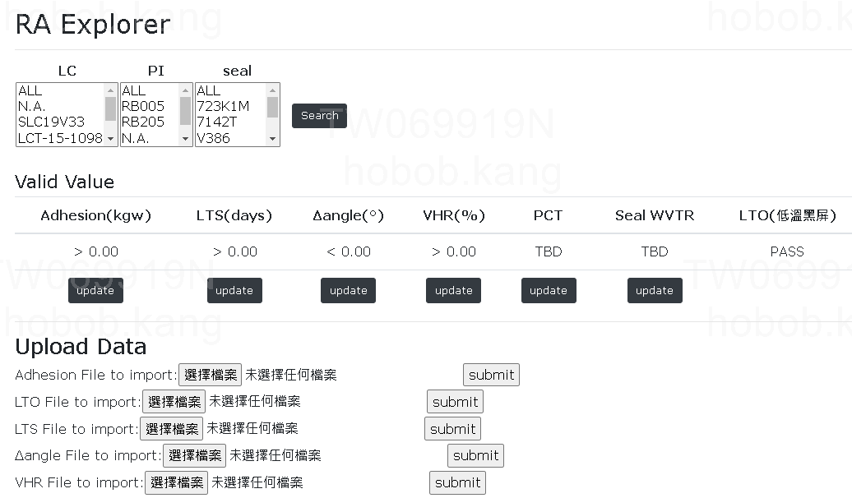
1
4
挑選需要的材料組態
設定Criteria
2
0
上傳 row data, 建立資料庫
(資料庫數據為持續累加)

Slide 6
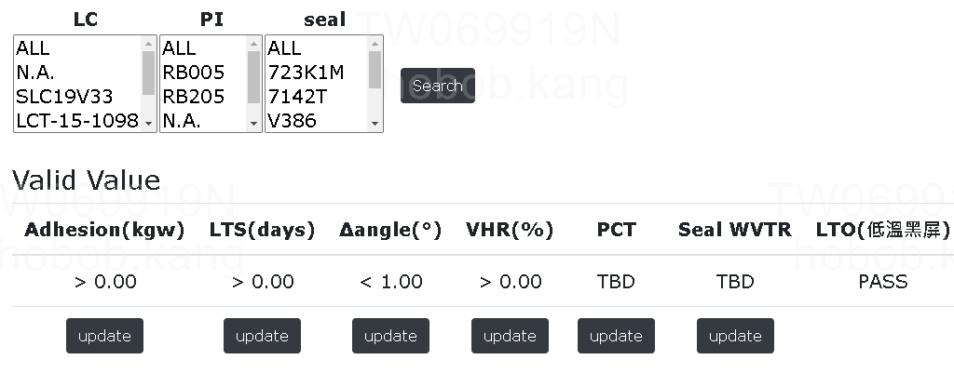
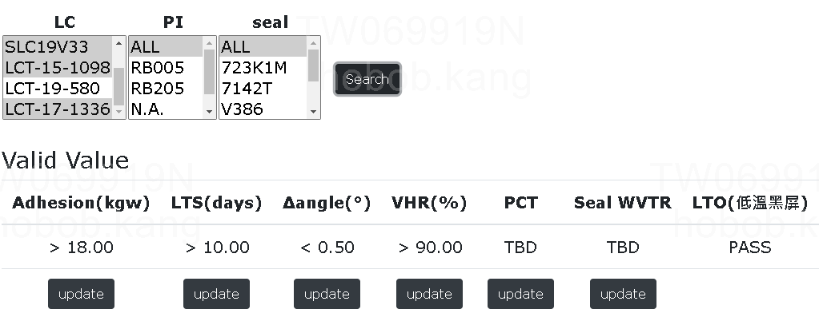
得到 103 筆數據
加入 criteria
得到 29 筆數據
若 criteria 設定的夠精準，
則可得到最佳 1～2組組態

Slide 7
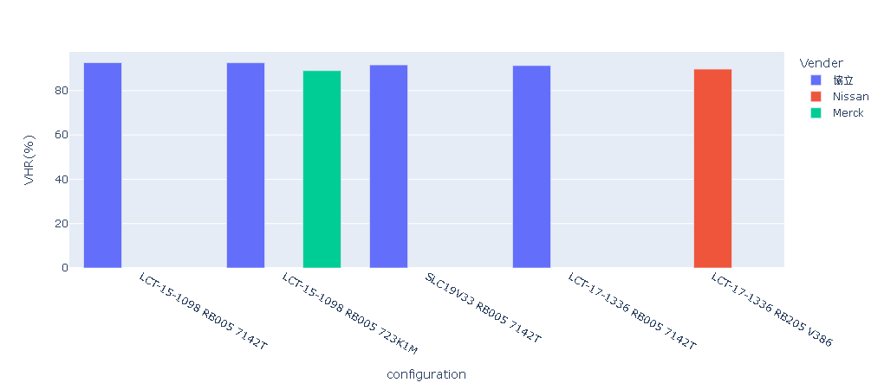
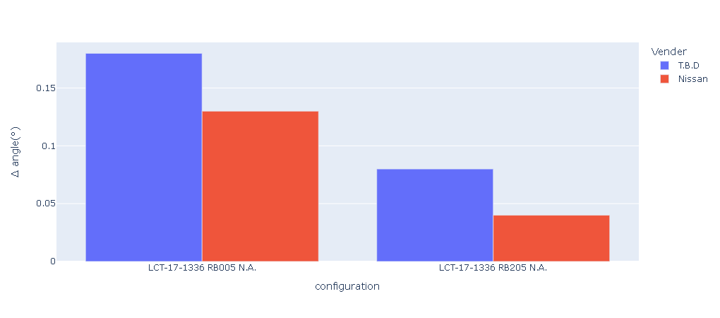
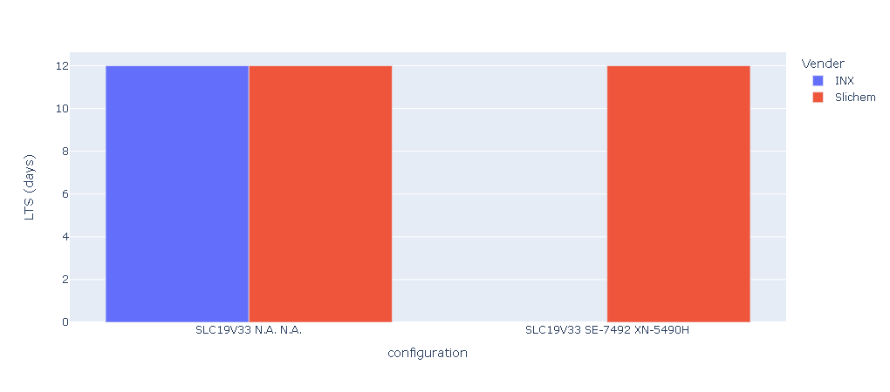
各RA特性圖表顯示: (僅會秀出符合 criteria 的組態)

Slide 8


